Slide 1
숙제9. 기타 알고리즘 (소수, 투 포인터, 누적합)
담당교수 : 김영식

Slide 2


백준 온라인저지 https://www.acmicpc.net/
백준 온라인저지 회원가입하고 문제를 해결
해당 문제 소스코드와 “맞았습니다!!”스크린 샷 제출

Slide 3

TUKorea 온라인저지 http://210.93.60.51/
TUKorea 온라인저지는 반드시 학번으로 회원가입
해당 문제 소스코드와 Accepted 스크린 샷 제출

Slide 4

Programmers https://school.programmers.co.kr/
Programmers 회원가입하고 문제를 해결
해당 문제 소스코드와 통과 스크린 샷 제출

Slide 5
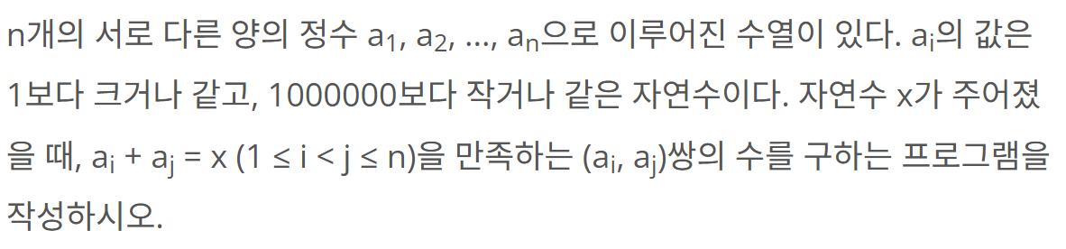
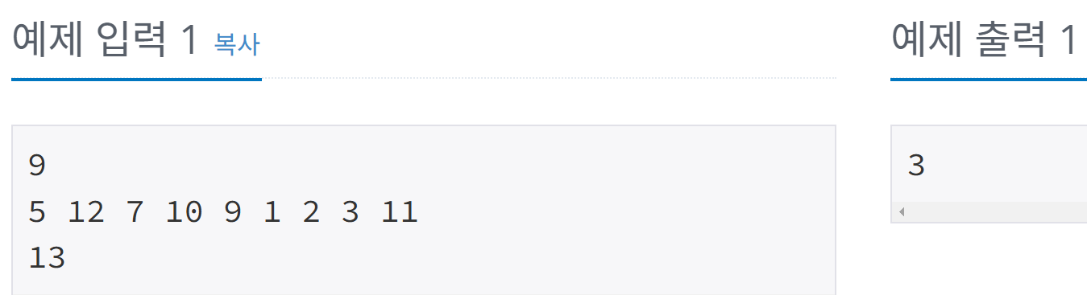
1. 두수의합 (TUKorea, 백준, 투포인터, 정렬) http://210.93.60.51/problem/0192 https://www.acmicpc.net/problem/3273

Slide 6
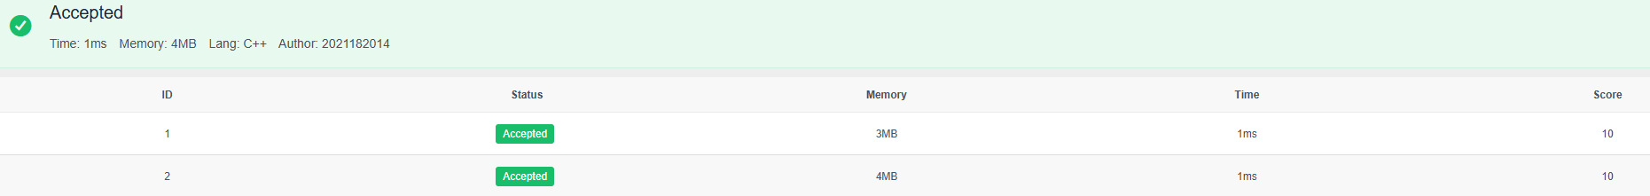
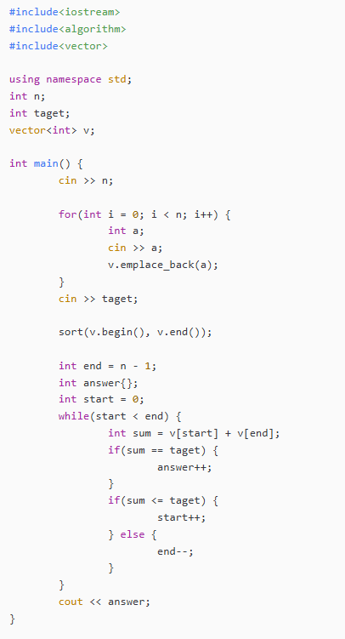

Slide 7
2. 소수회문 (TUKorea, 소수, 구현) http://210.93.60.51/problem/0001
주어진 정수와 그 정수를 reverse한 정수가 서로 같으면 그 정수는 회문(Palindrome)이라고 합니다.. 예를 들어 79197 및 324423은 Palindrome입니다.
정수 N(1 ≤ N ≤ 1000000)이 하나 주어지고, M이 소수(prime number)이고 Palindrome이 되는 가장 작은 정수 M (M ≥ N)을 찾습니다.
M이 소수(prime number)이므로 M은 1과 M으로만 나누어 떨어져야 합니다.
예를 들어, N이 31이면 답 M은 101입니다.
M은 N보다 크거나 같습니다.
Palindrome을 먼저 검사해야 시간초과에 걸리지 않습니다.

Slide 8
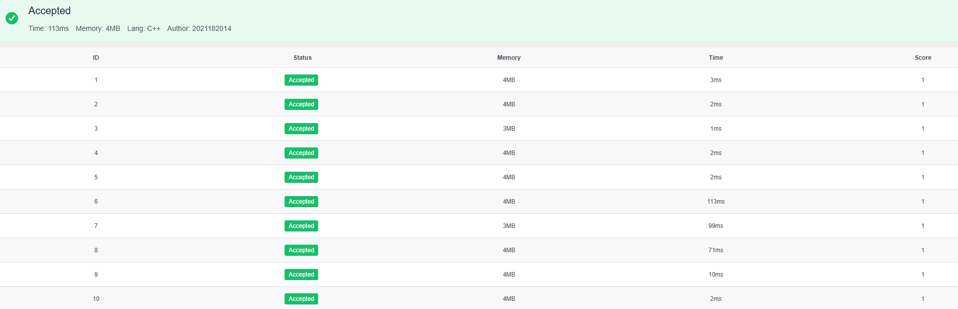
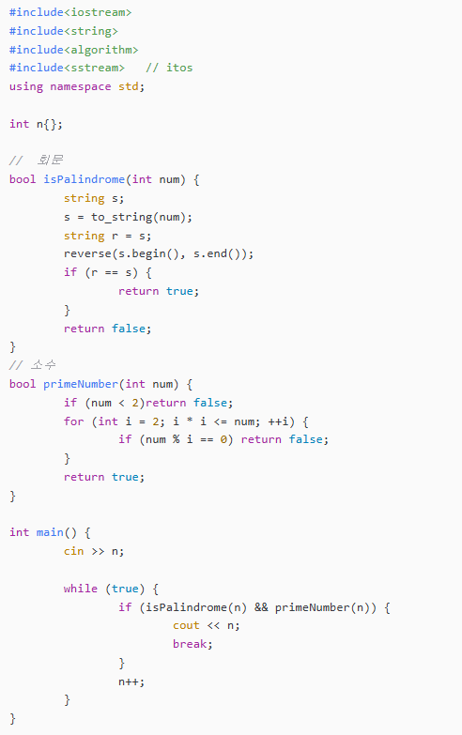

Slide 9
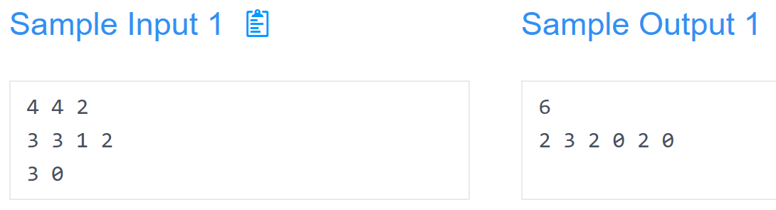
3. b진법 (TUKorea, 구현) http://210.93.60.51/problem/0015
기수 b와 b진수 숫자 A와 B가 제공되면 A × B의 b 진수 숫자를 출력한다.
3312 (4진수) = 246 (10진수)
30 (4진수) = 12 (10진수)
2 11 10 (12진수, 빈 공간을 사용하여 숫자 구분) = 430 (10진수)
3 0 2 (12진수) = 434 (10진수)
3312 (4진수) x 30 (4진수) = 232020 (4진수)
2 2 10 10 (12진수) x 3 0 2 (12진수) = 8 11 11 11 8 (12진수)

Slide 10
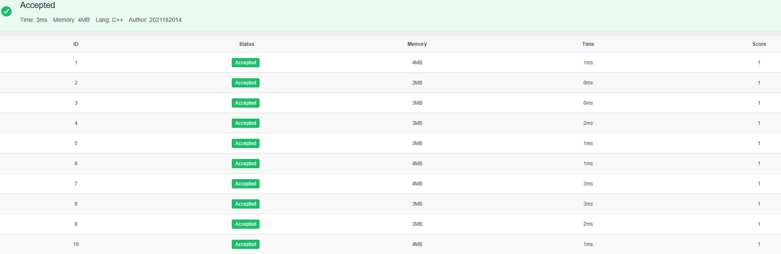
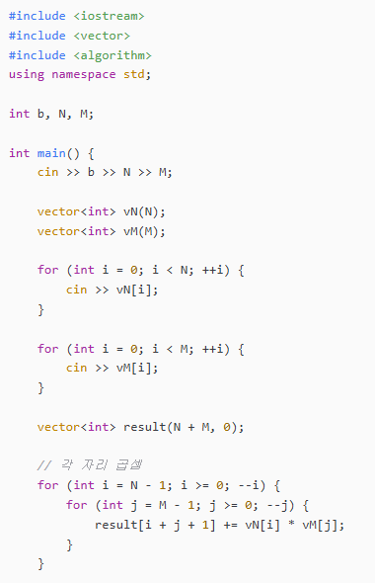
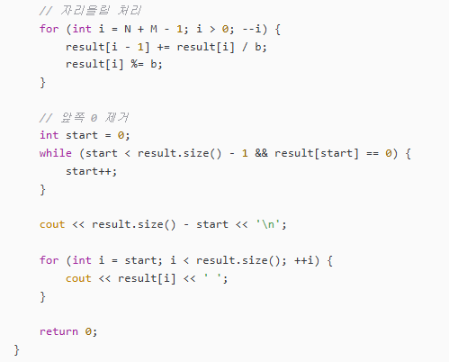

Slide 11
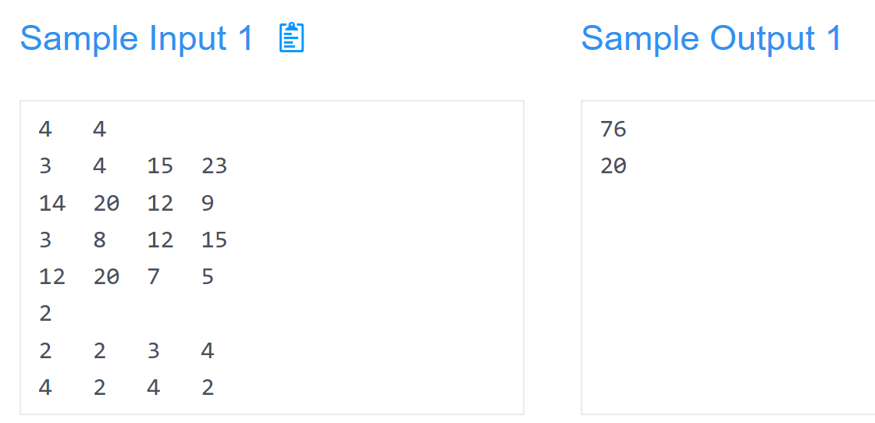
4. 목재총량 (TUKorea, 백준, 누적합, DP) http://210.93.60.51/problem/0044 https://www.acmicpc.net/problem/2167
입력의 첫 번째 줄에는 숲의 나무 행과 열을 나타내는 두 개의 정수 M과 N
다음 M개 줄에는 각각 N개의 정수가 있습니다.
M+2번째 줄에는 목재 총량을 계산해야 하는 직사각형 토지의 개수 C를 나타냅니다.
이어지는 C개 줄 (M+2+1번째 줄 ... M+2+C번째 줄)에는 4개의 정수 r1, c1, r2, c2 (r1≤r2, c1≤c2)가 직사각형의 2개 모서리를 나타냅니다.
목재 총량을 계산해야 하는 직사각형 토지 개수 C가 매우 큰 수 입니다.

Slide 12
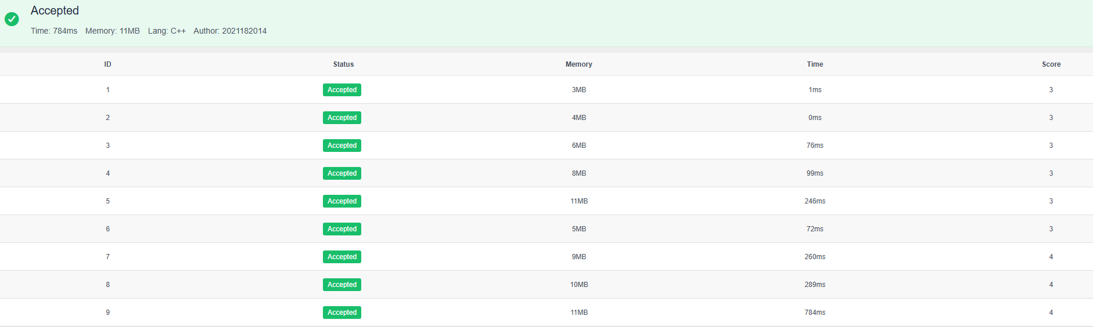
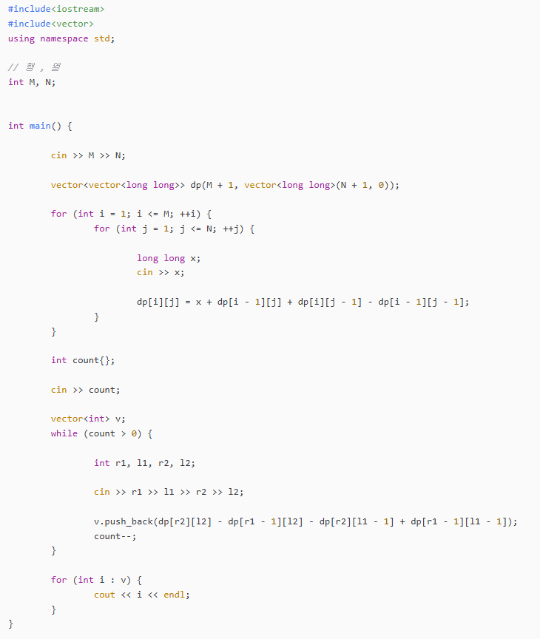

Slide 13
5.이분탐색 사회적 거리두기 III (TUKorea, 백준) http://210.93.60.51/problem/0037 https://www.acmicpc.net/problem/18877
가장 가까운 학생간의 거리 D가 최대가 되도록 N명의 학생들을 배치
N=5 학생수, M=3 책상 그룹핑 수
5 3
0 2
4 7
9 9
D 최대값
= 2
0
학생배치
1
그룹1
2
빈책상
3
4
5
그룹2
6
7
8
9
그룹3

Slide 14
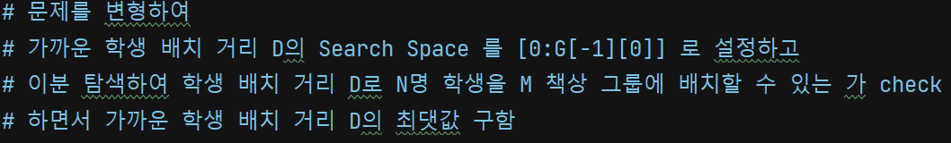
5.이분탐색 사회적 거리두기 III (TUKorea, 백준) http://210.93.60.51/problem/0037 https://www.acmicpc.net/problem/18877
N=5 학생수, M=3 책상 그룹핑 수
5 3
0 2
4 7
9 9
D 최대값
= 2
0
학생배치
1
그룹1
2
빈책상
3
4
5
그룹2
6
7
8
9
그룹3

Slide 15
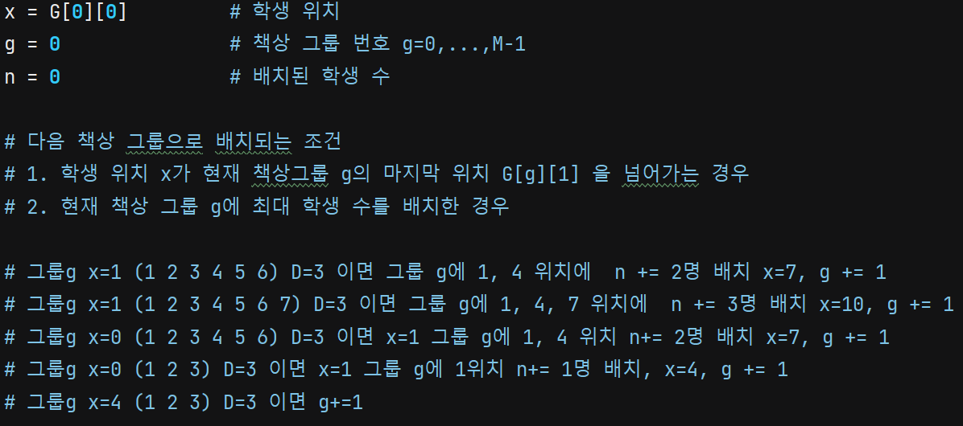
5.이분탐색 사회적 거리두기 III (TUKorea, 백준) http://210.93.60.51/problem/0037 https://www.acmicpc.net/problem/18877

Slide 16
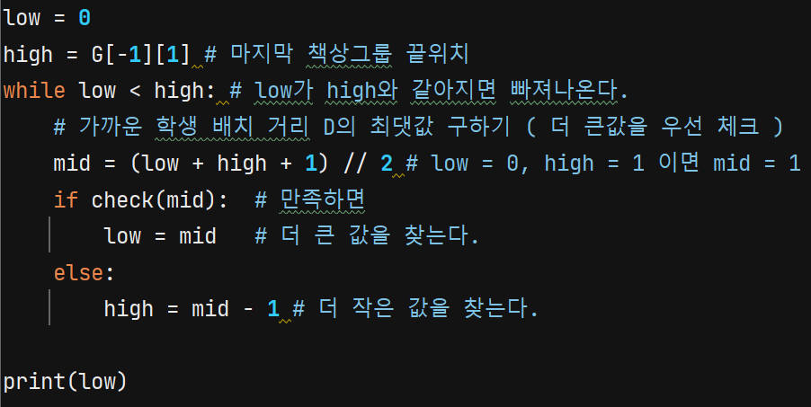
5.이분탐색 사회적 거리두기 III (TUKorea, 백준) http://210.93.60.51/problem/0037 https://www.acmicpc.net/problem/18877

Slide 17
